Slide 1
Примеры лучших поликлиник

Slide 2
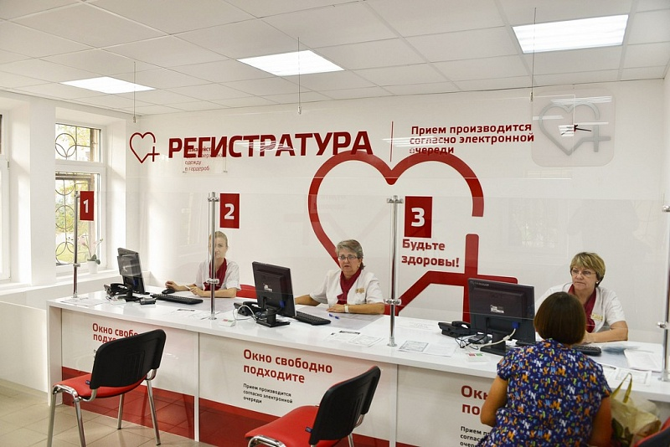
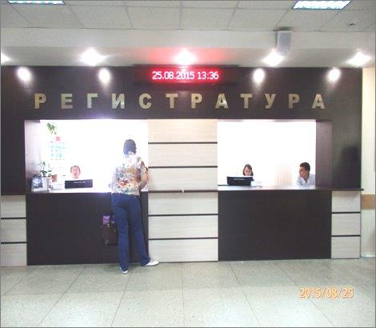
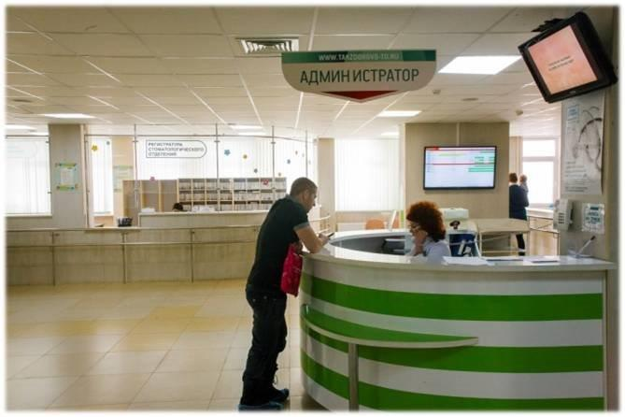
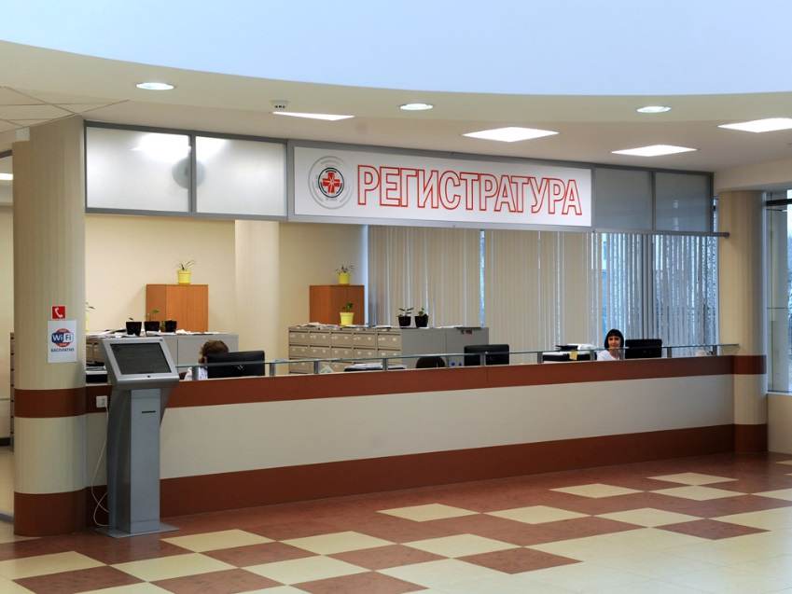
Регистратура

Slide 3
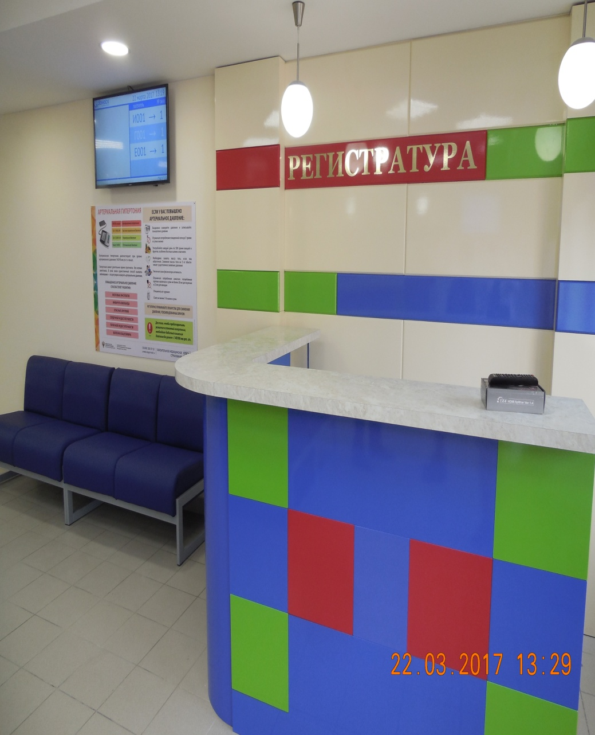
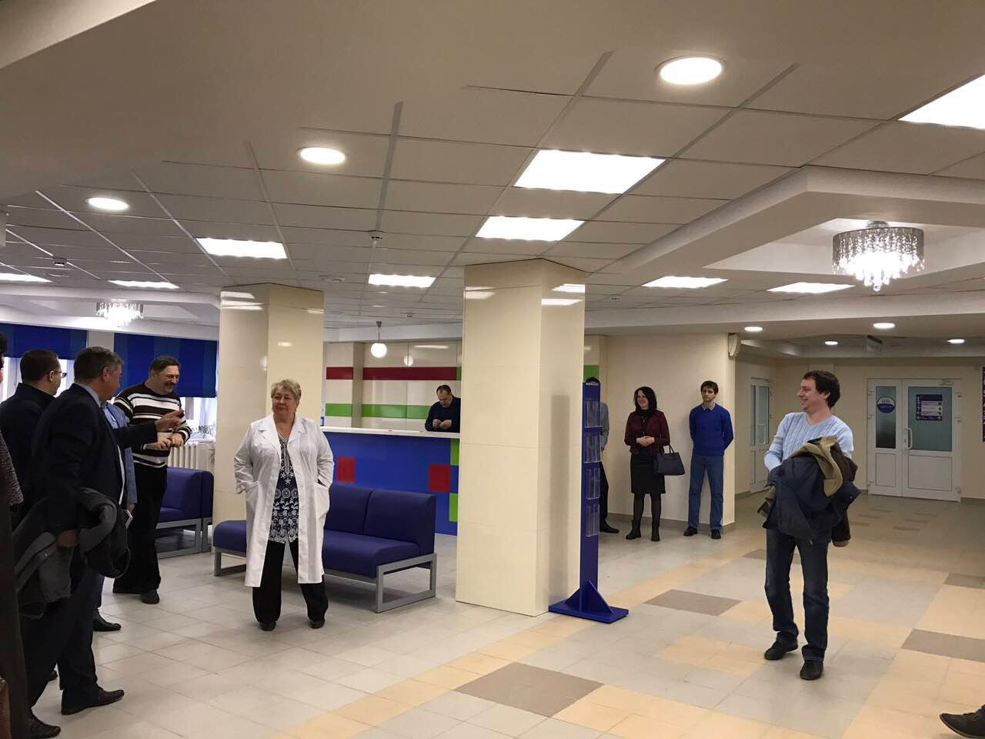
Регистратура

Slide 4
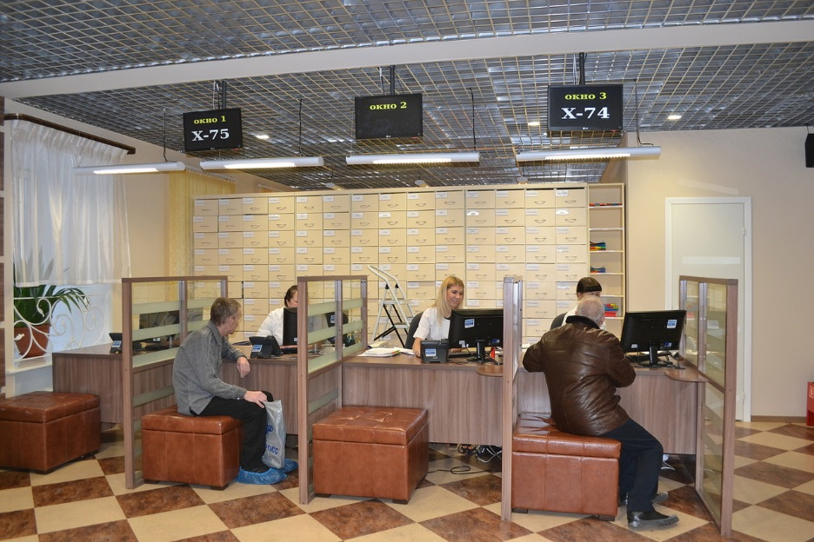
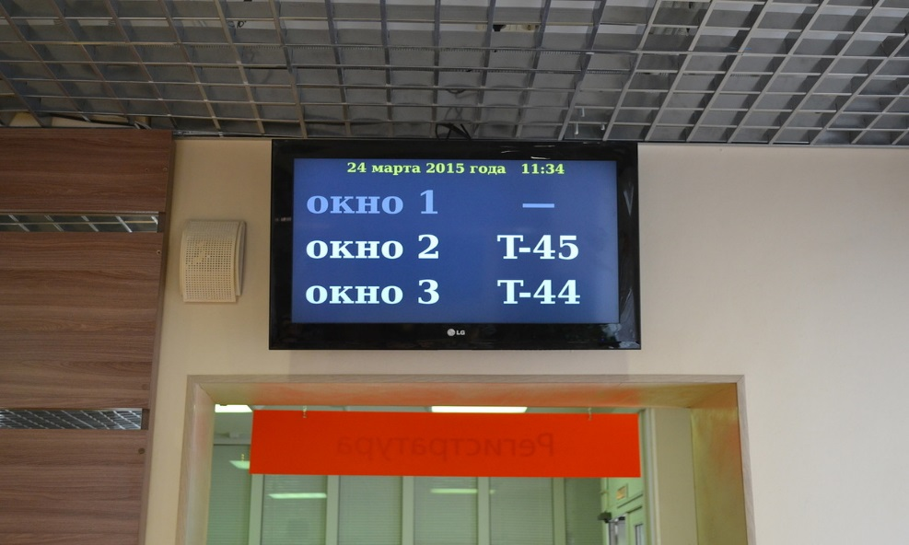
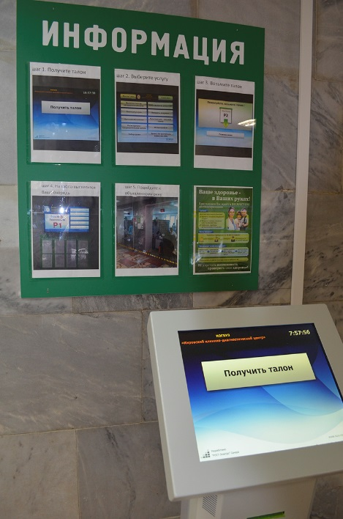
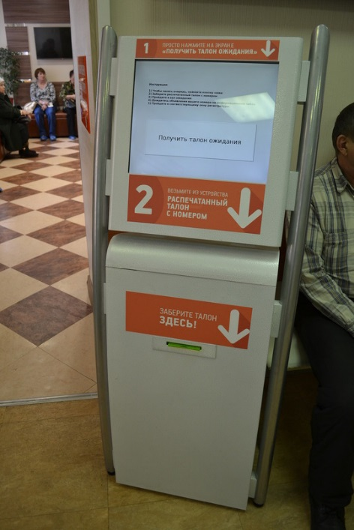
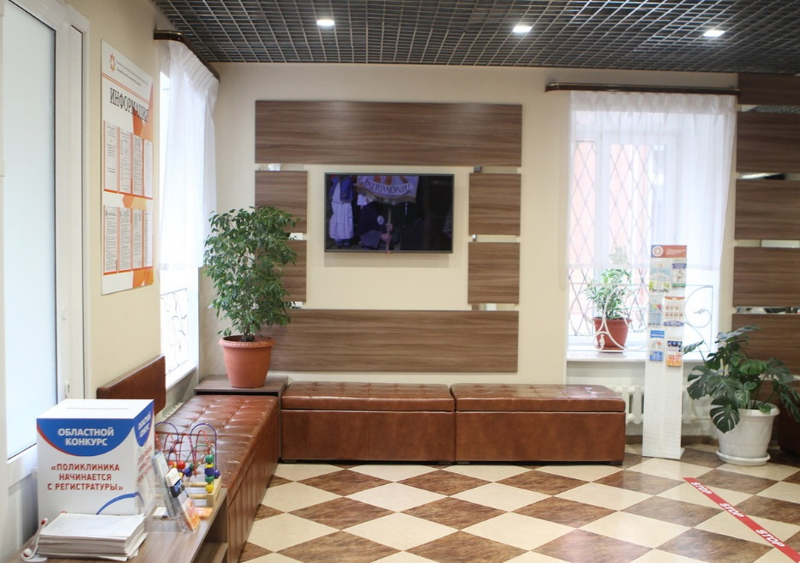
Регистратура

Slide 5
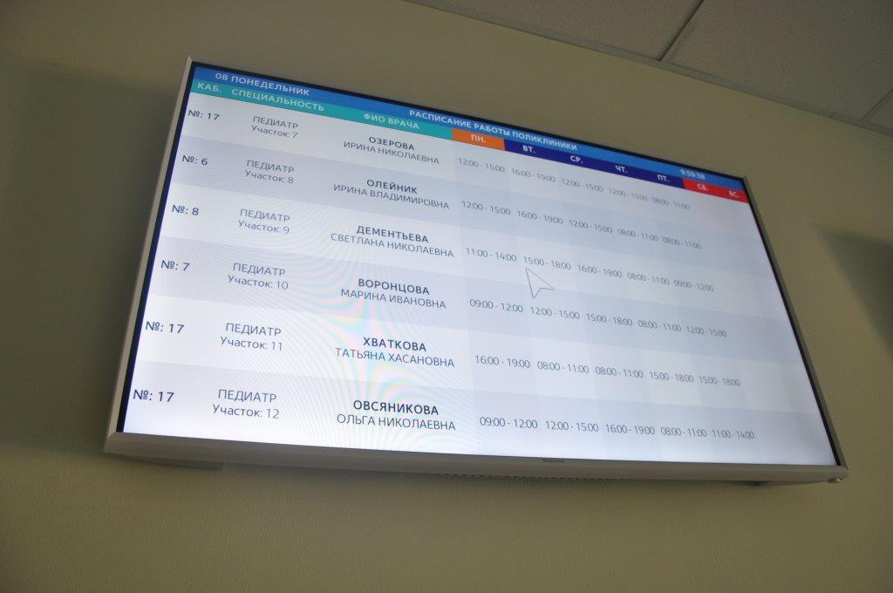
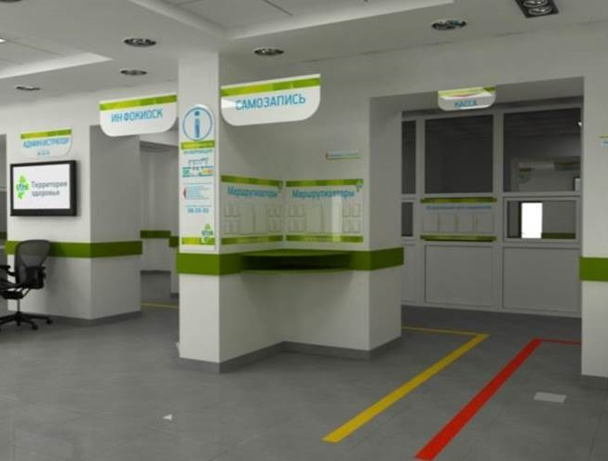
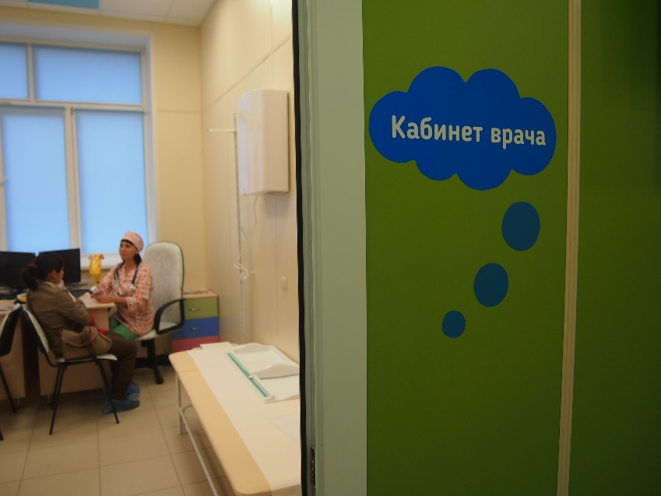
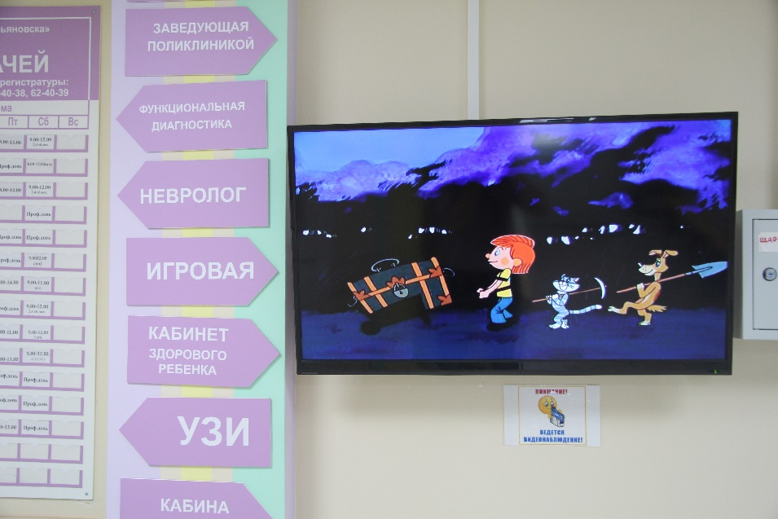
Электронное расписание и элементы навигации

Slide 6
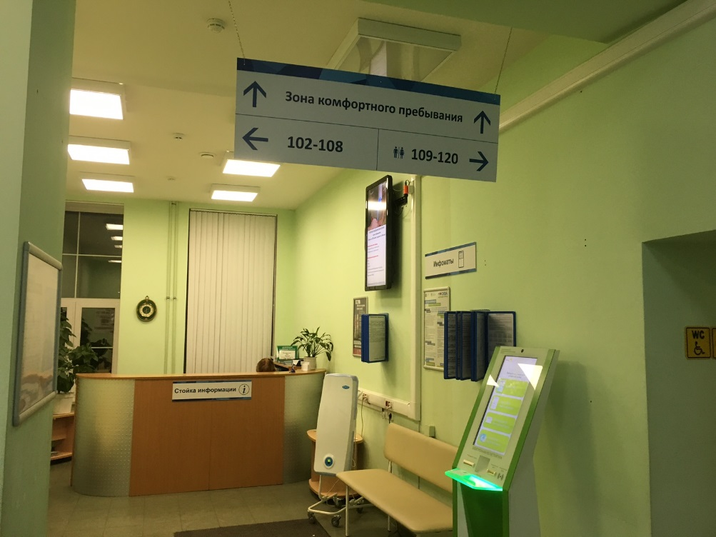
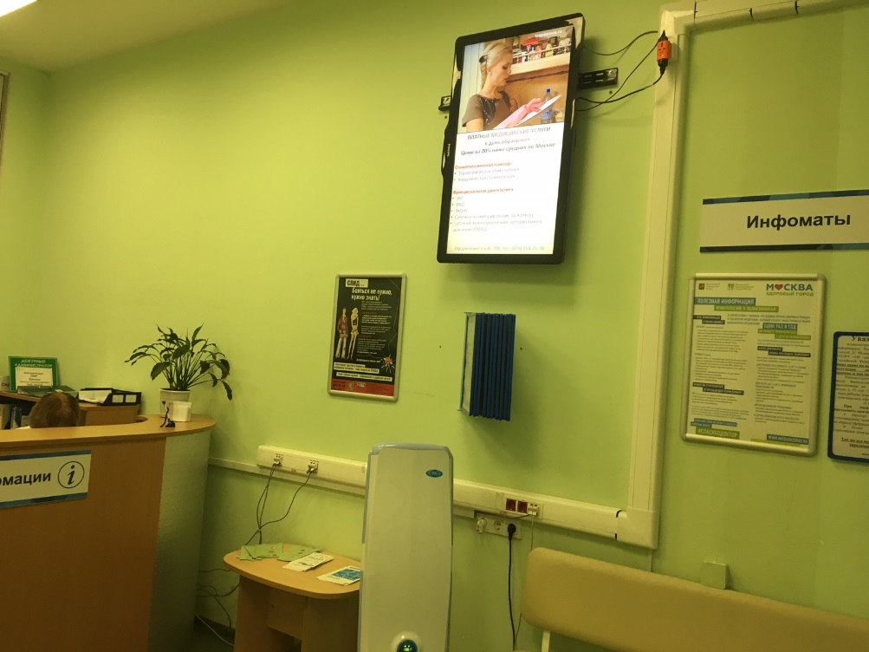
Информационная стойка

Slide 7
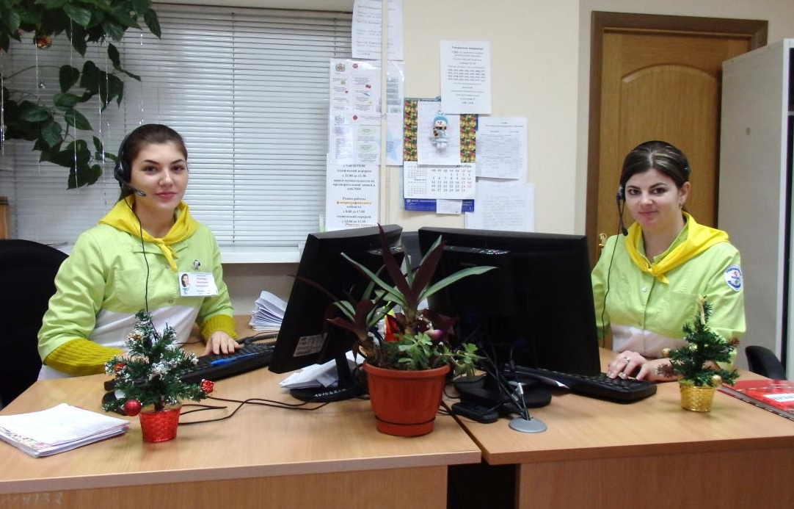
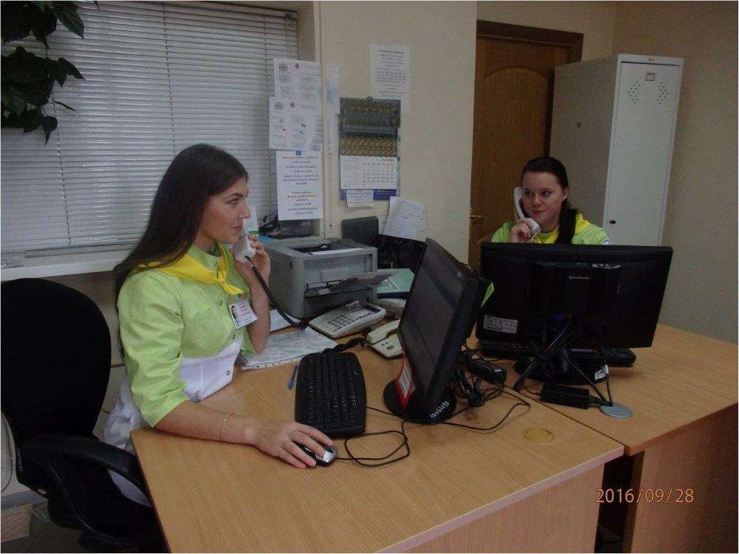
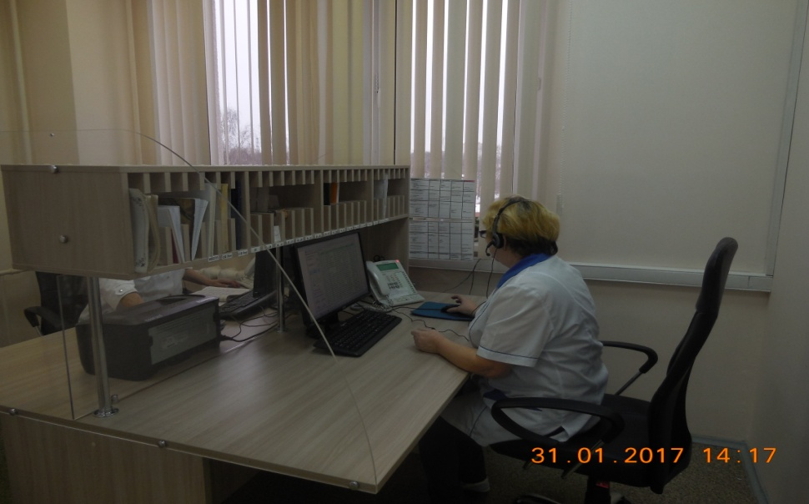
Call-центр

Slide 8
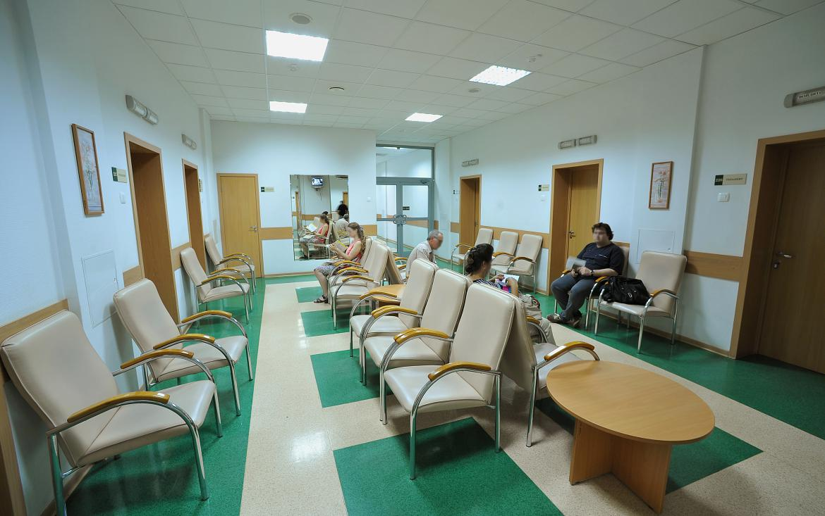
Терапевтическое отделение

Slide 9
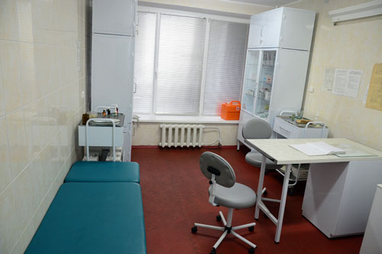
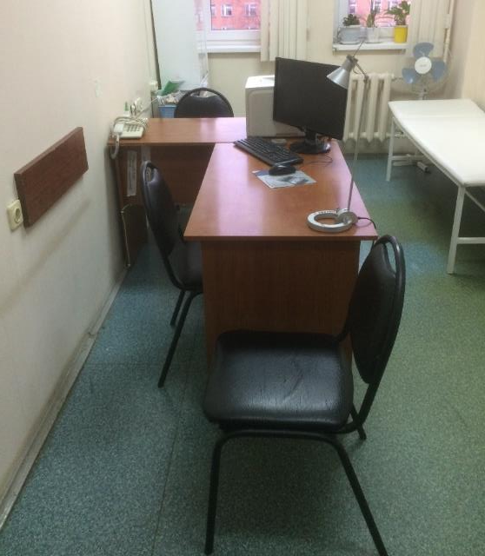
Кабинет терапевта

Slide 10
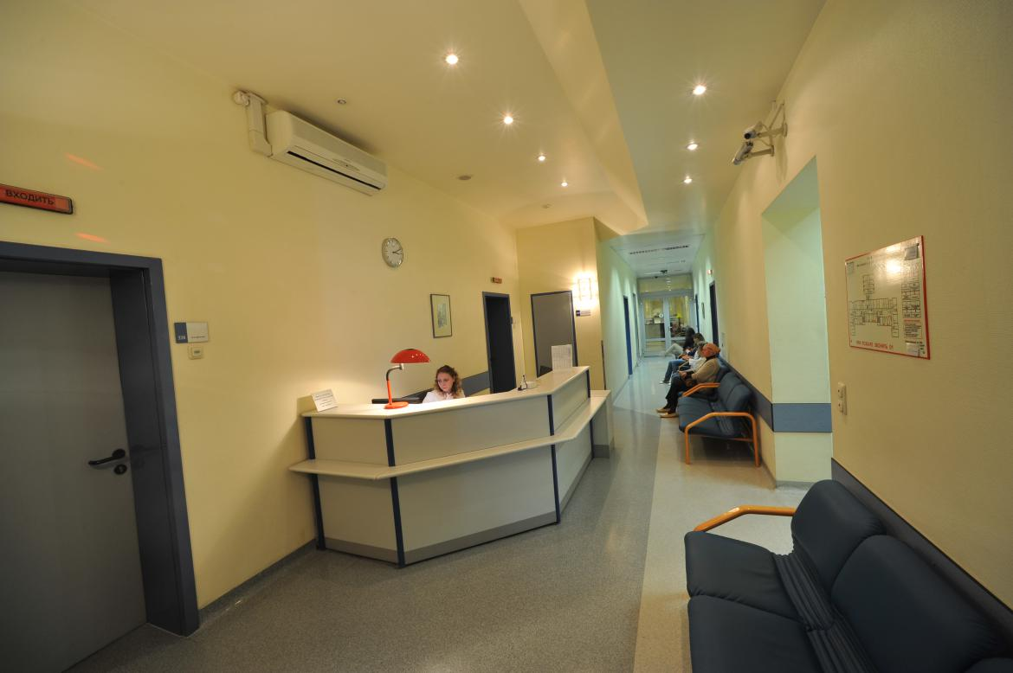
Отделение специализированной медицинской помощи

Slide 11
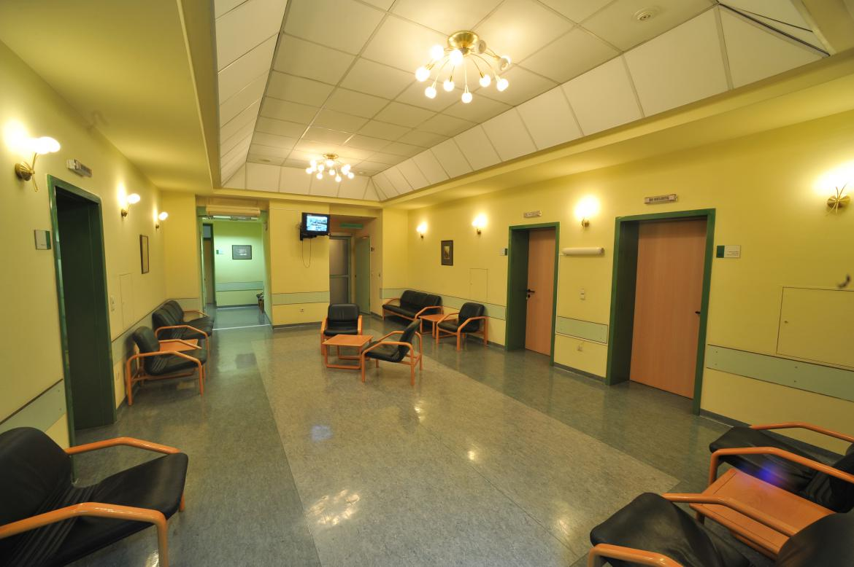
Акушерско-гинекологическое отделение

Slide 12
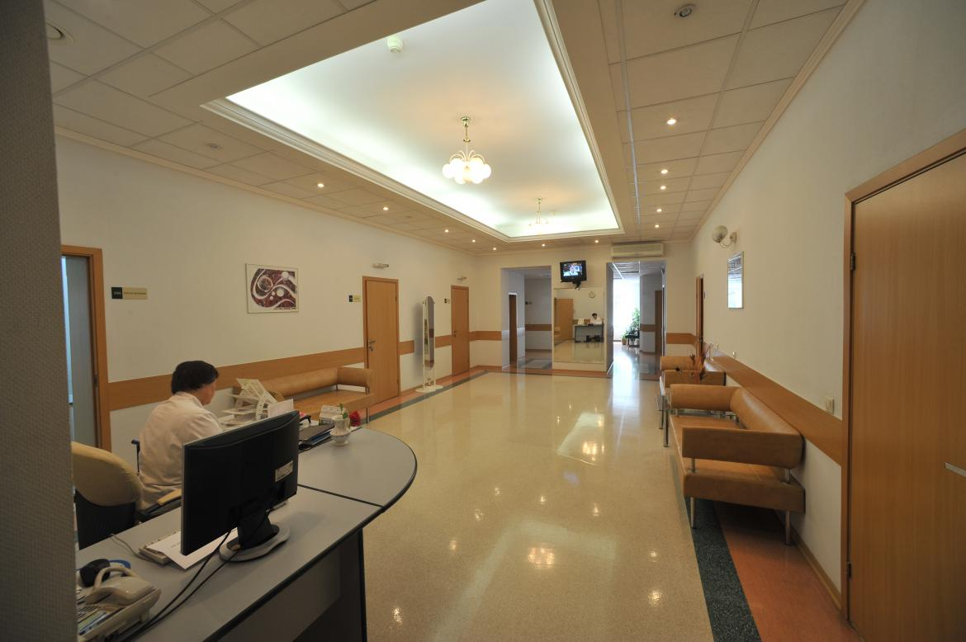
Отделение медицинской реабилитации

Slide 13
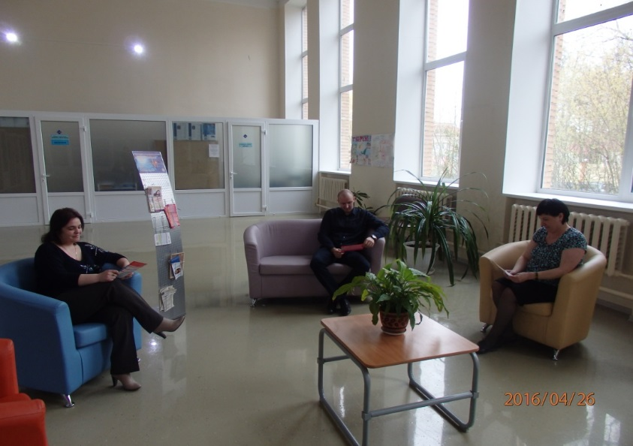
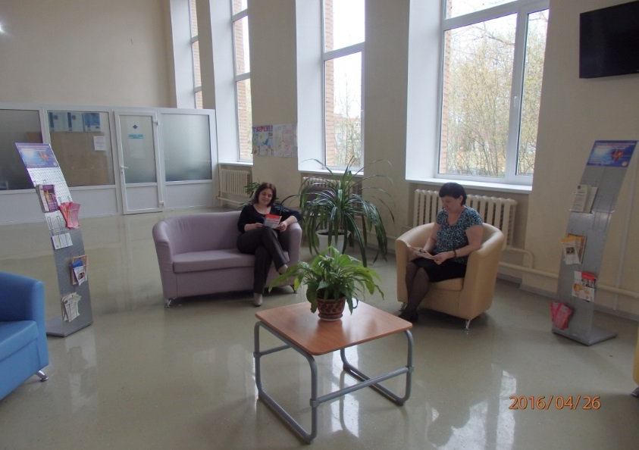
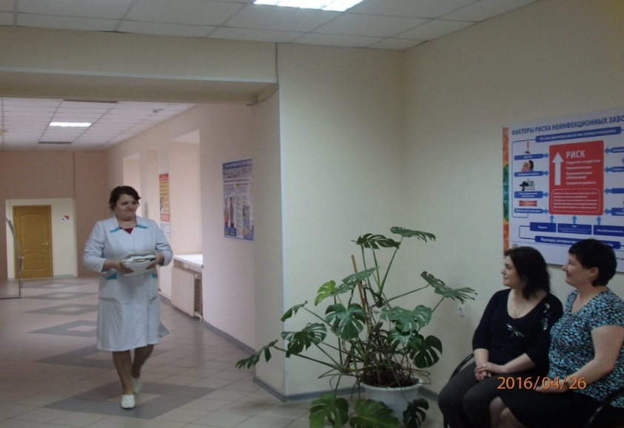
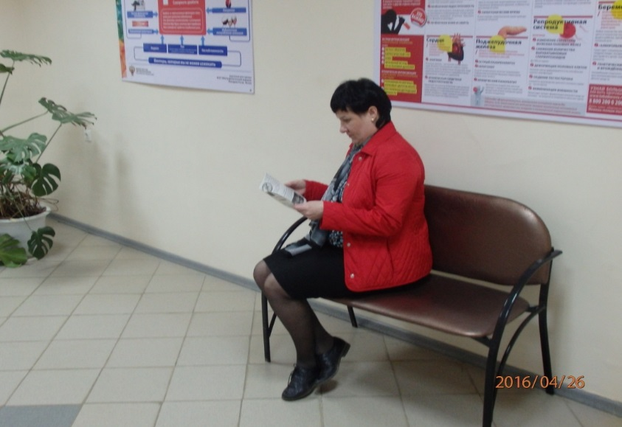
Отделение медицинской профилактики

Slide 14
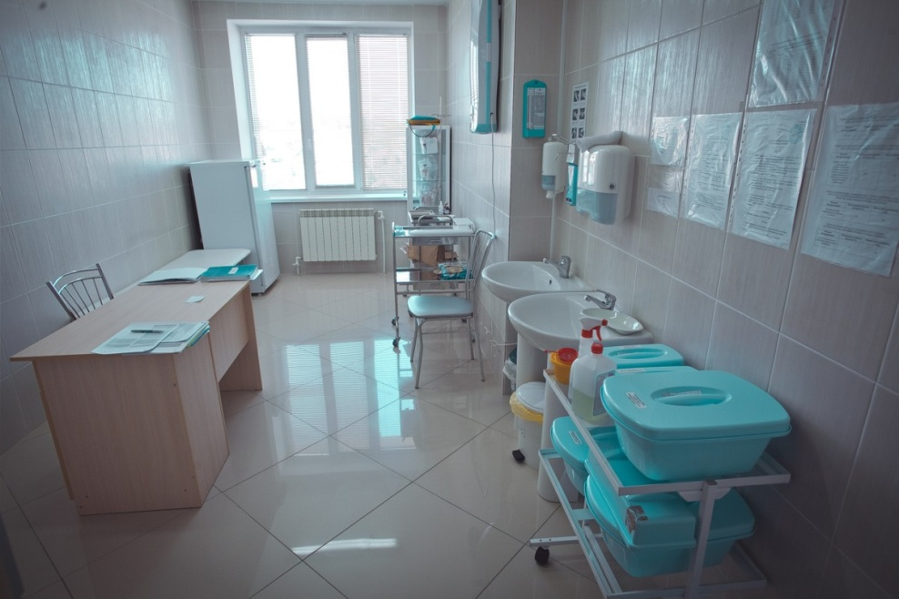
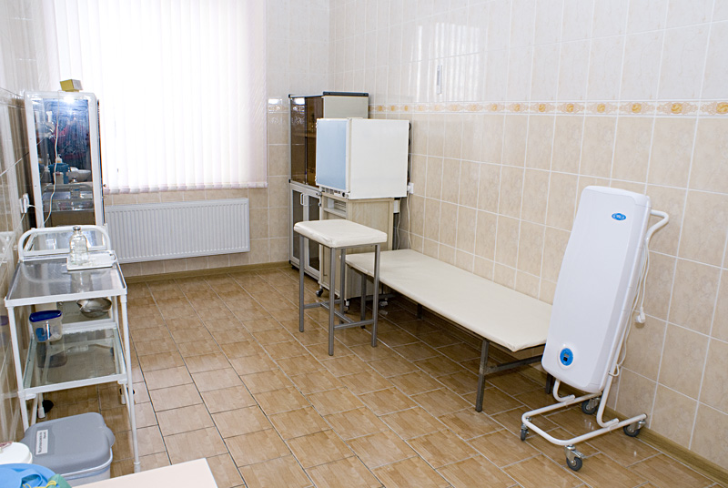
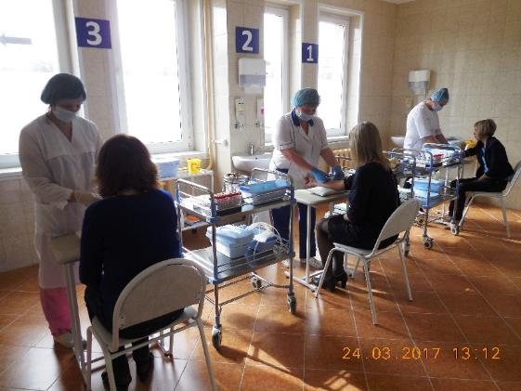
Процедурный кабинет

Slide 15
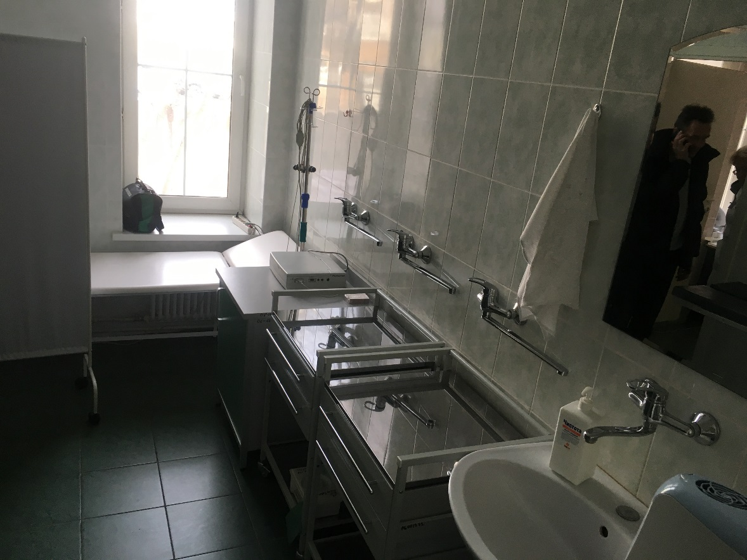
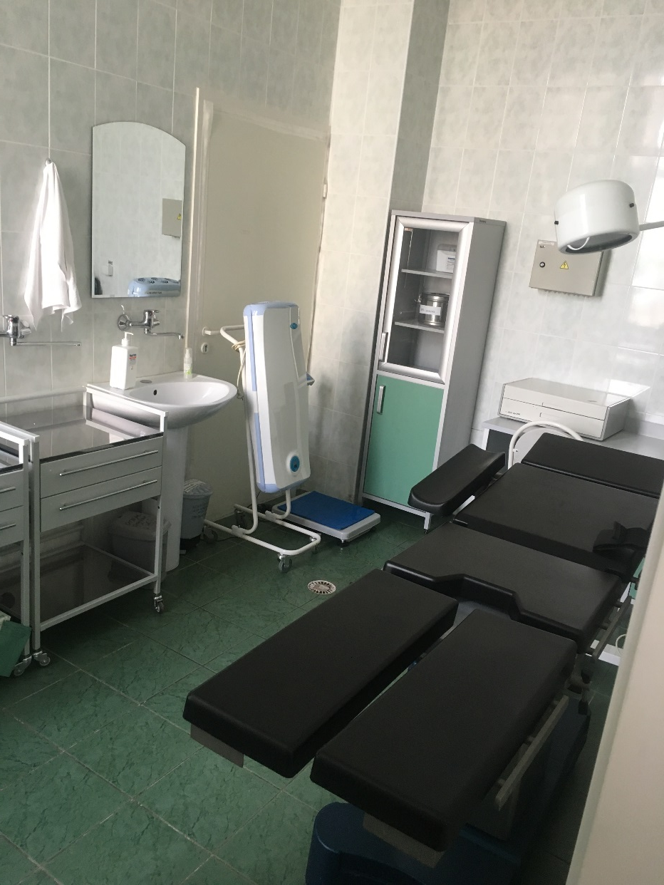
Кабинет врача

Slide 16
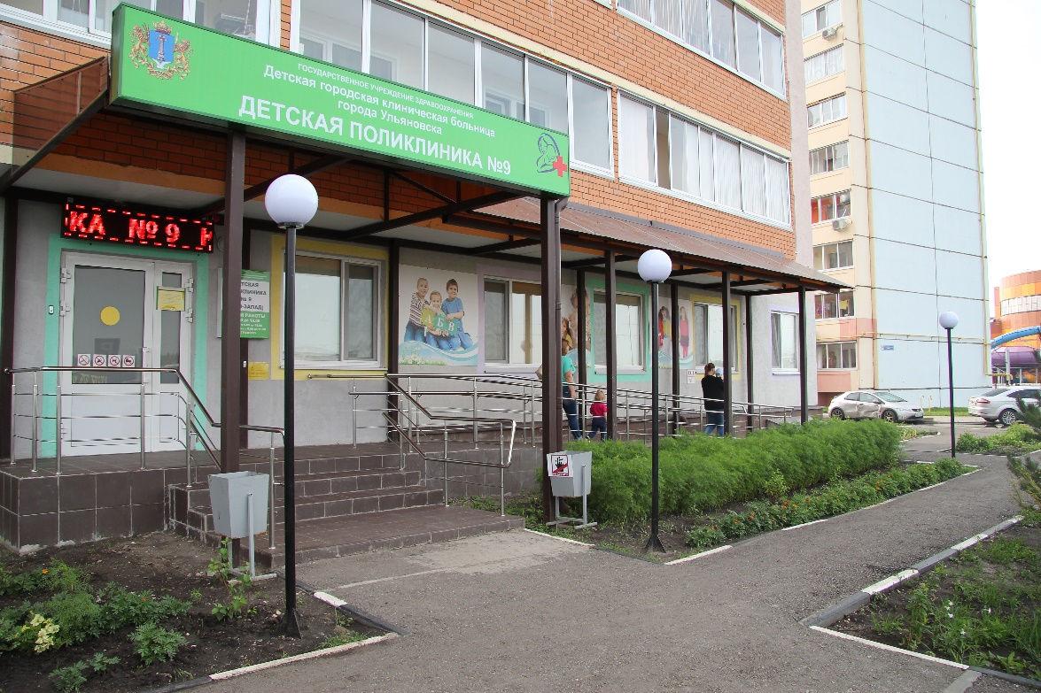
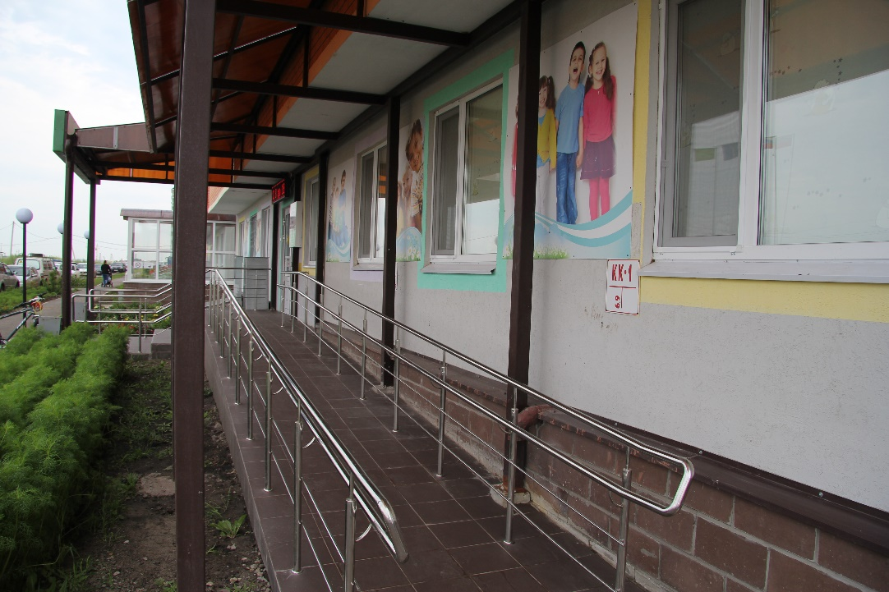
Входная группа детской поликлиники

Slide 17
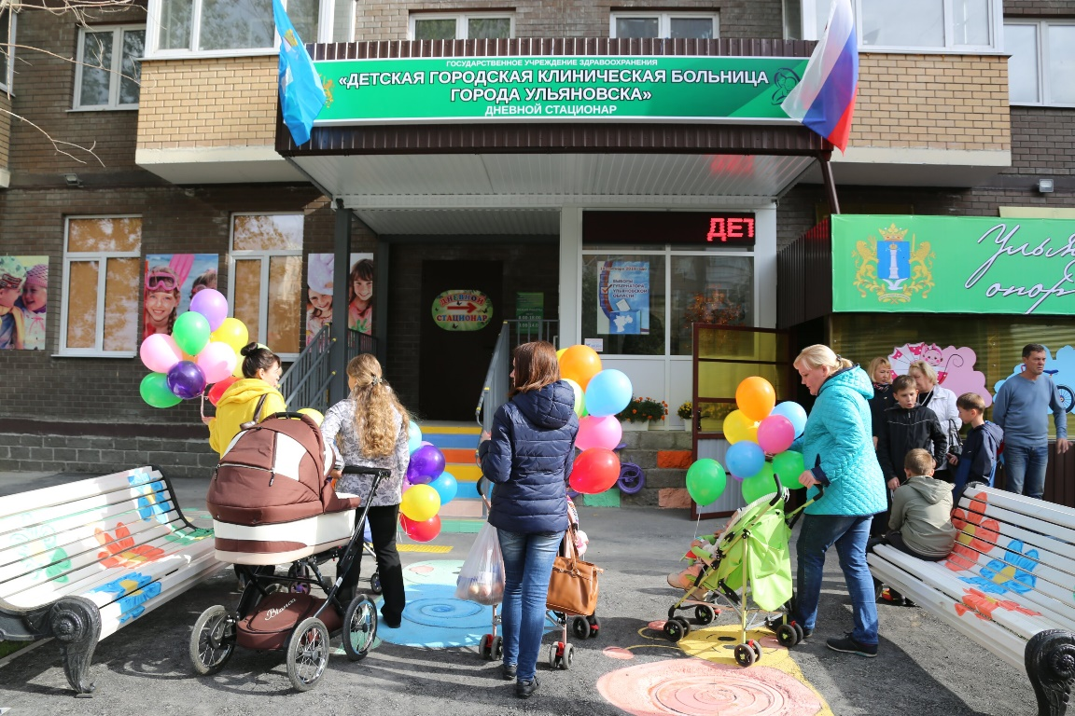
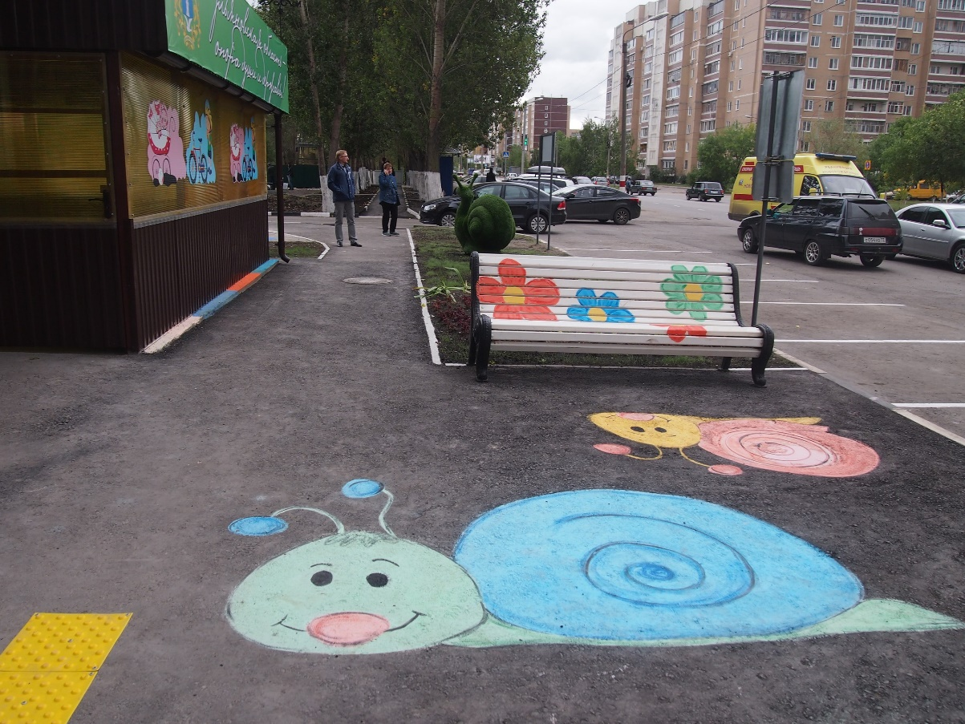
Входная группа детской поликлиники

Slide 18
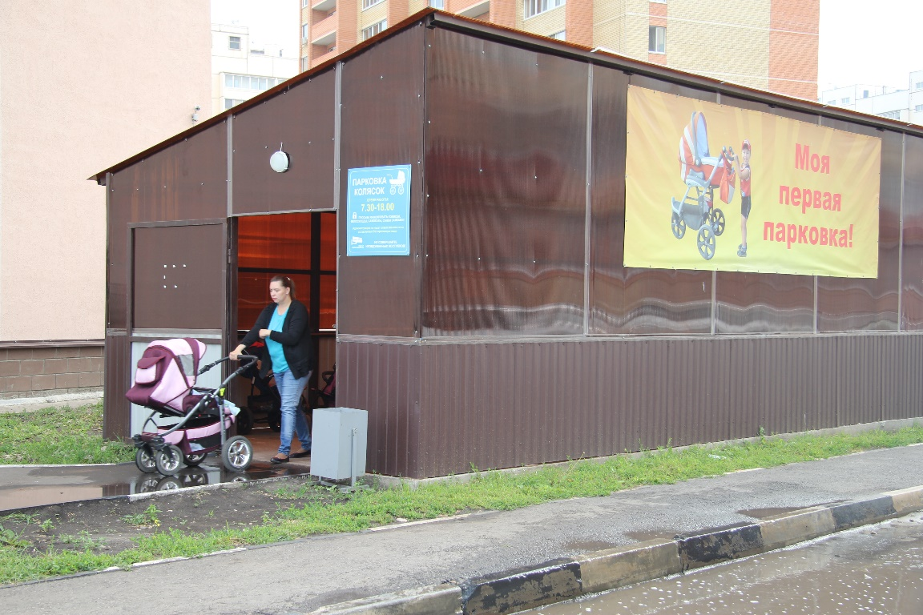
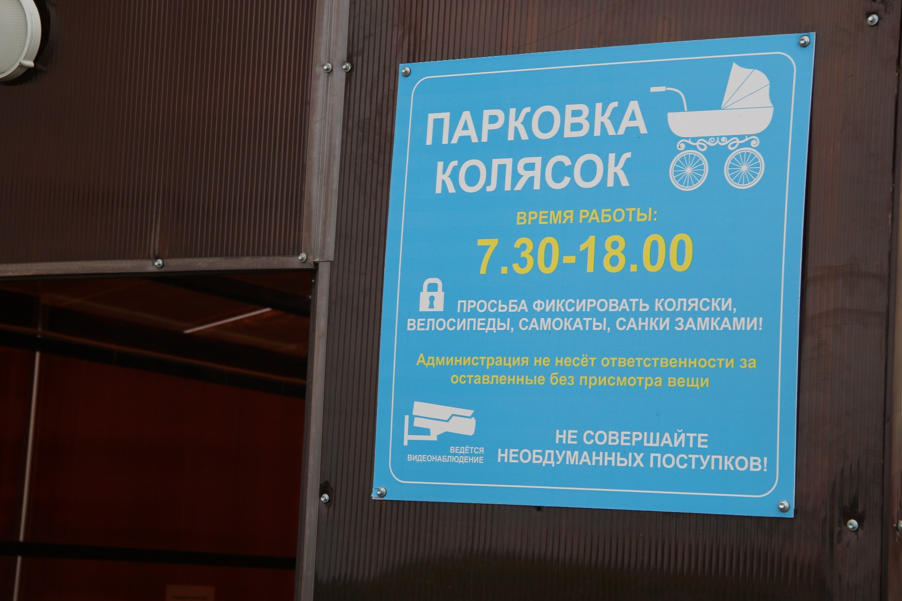
Колясочная

Slide 19
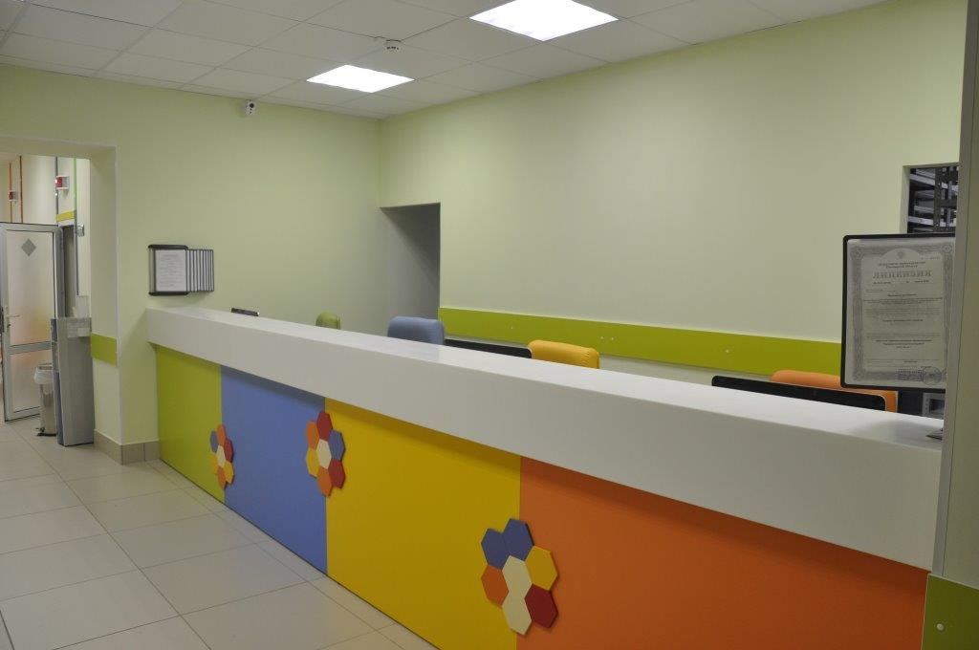
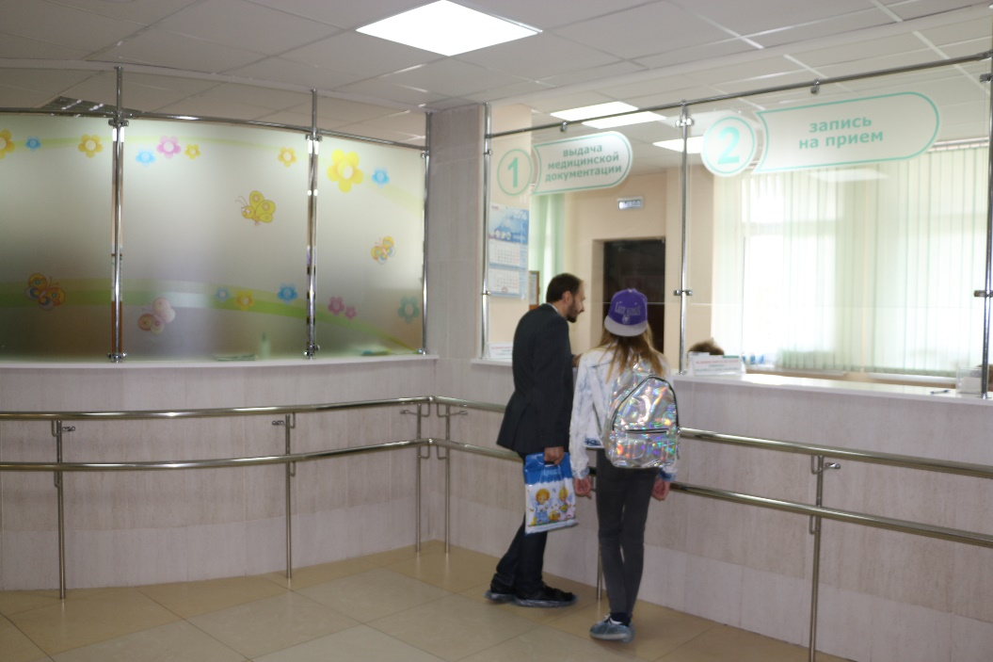
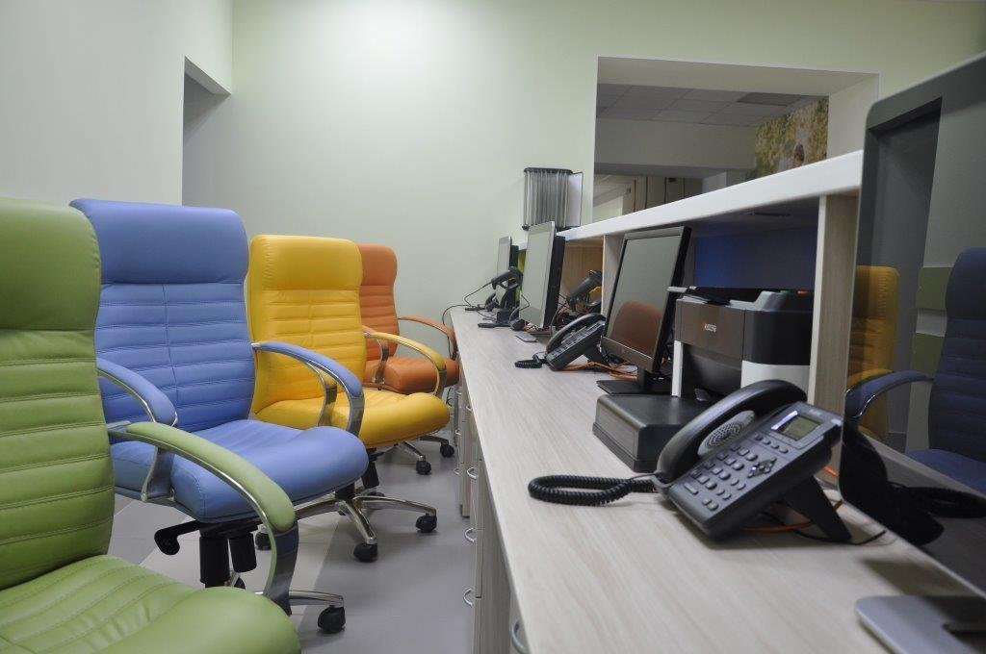
Регистратура детской поликлиники

Slide 20
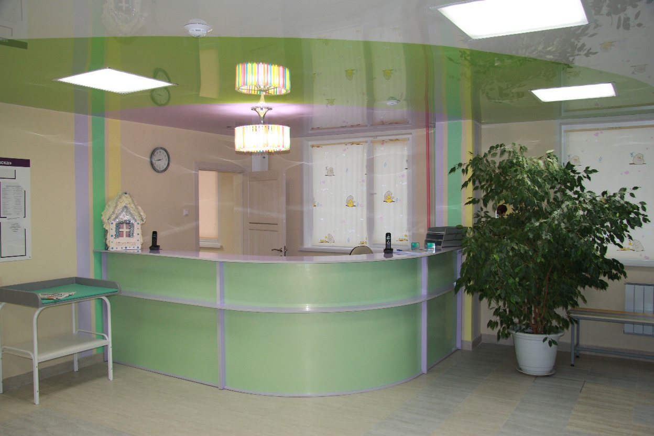
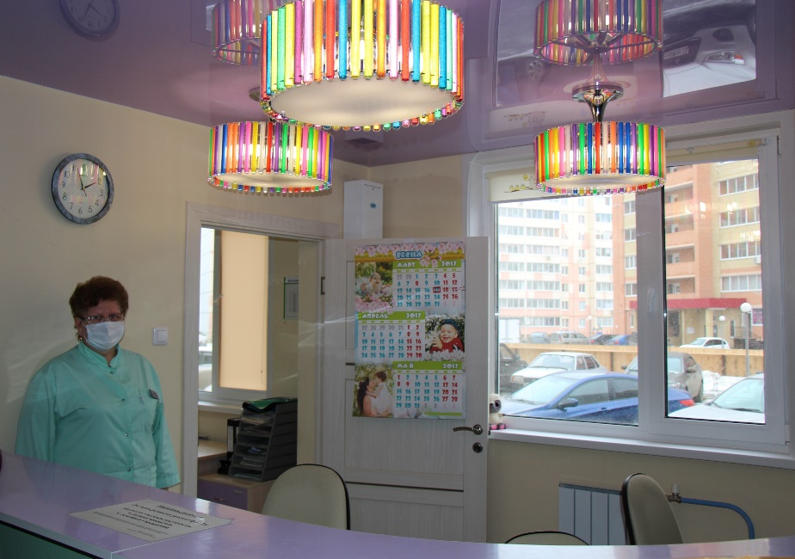
Регистратура детской поликлиники

Slide 21
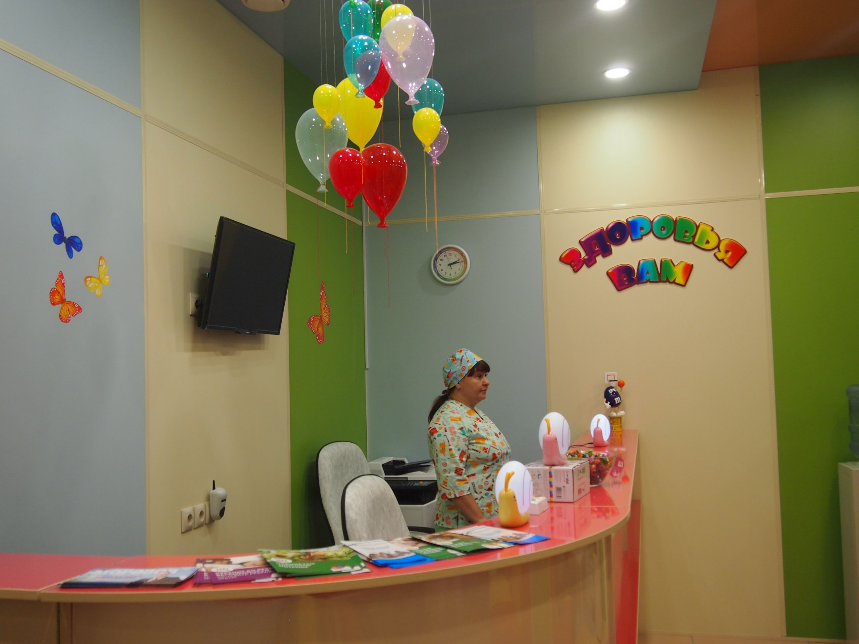
Регистратура детской поликлиники

Slide 22
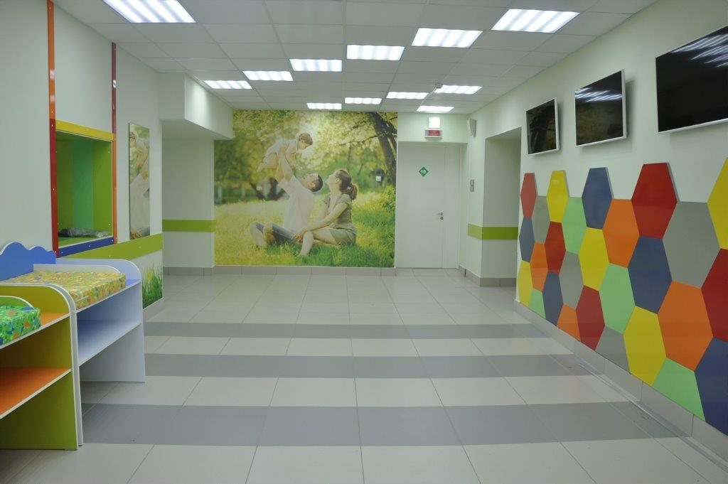
Педиатрическое отделение

Slide 23
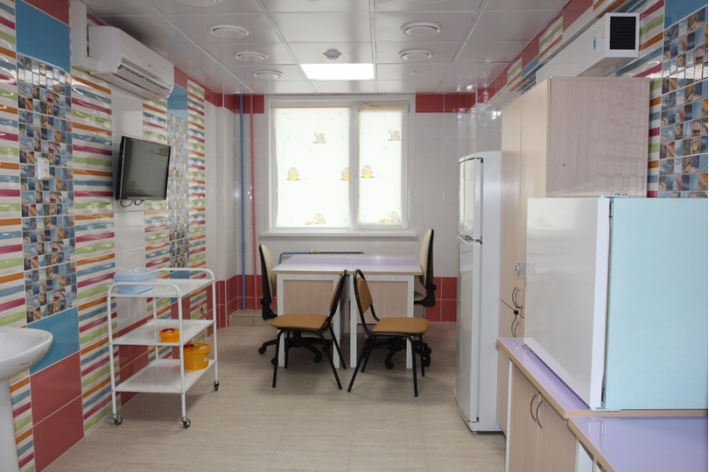
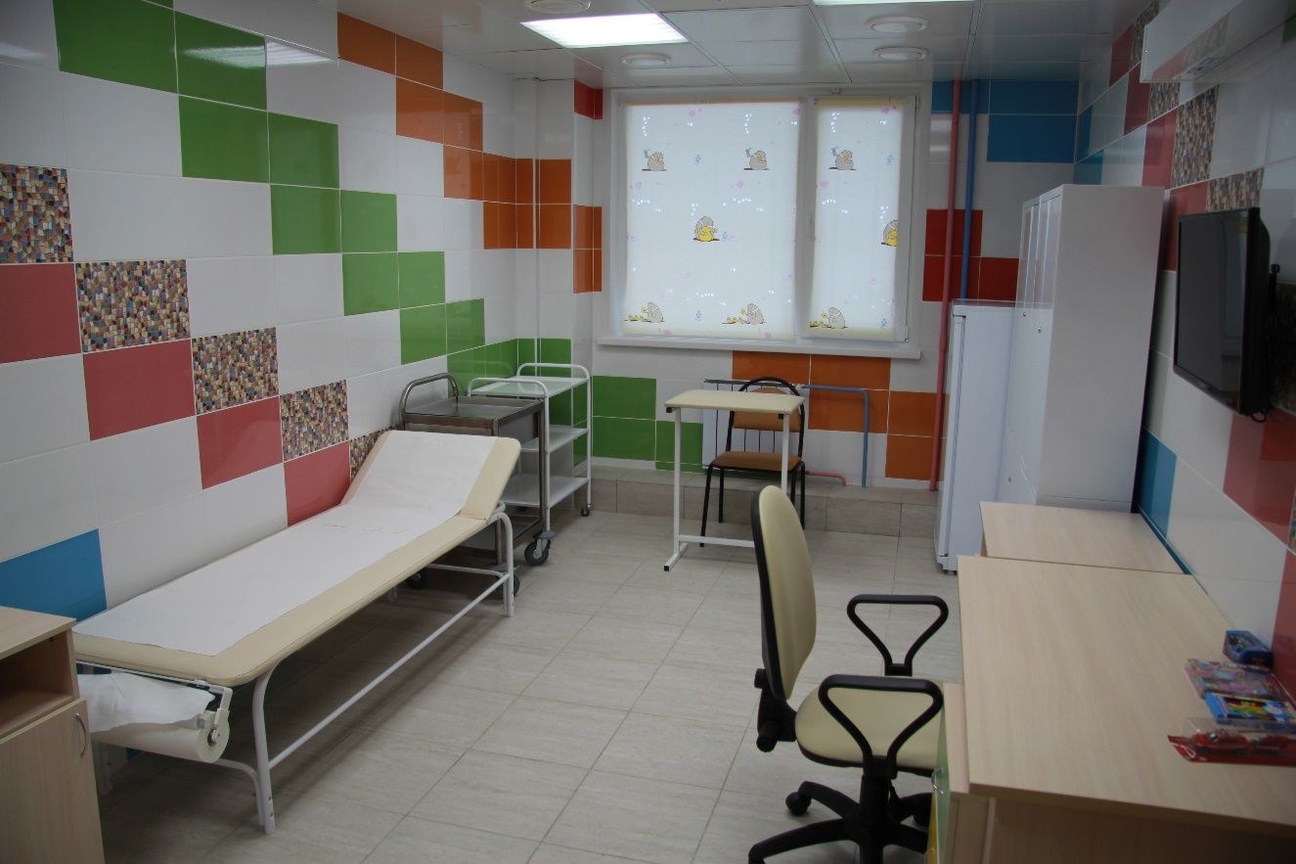
Кабинет врача

Slide 24
Кабинет врача

Slide 25
Кабинет педиатра

Slide 26
Кабинет педиатра

Slide 27
Кнопки качества

Slide 28
Холл детской поликлиники

Slide 29
Холл детской поликлиники

Slide 30
Детская комната

Slide 31
Чувашская Республика, городская стоматологическая поликлиника, детское отделение, г. Чебоксары

Slide 32
Белгородская область, поликлиника, КДЦ

Slide 33
Калужская область, детская городская поликлиника и филиалы

Slide 34
Республика Бурятия, детская поликлиника ГАУЗ Городская поликлиника № 2

Slide 35
Республика Татарстан, Казань, детская поликлиника АЗИНО

Slide 36
ГАУЗ Московской области «Дубненская городская больница», детская поликлиника

Slide 37
ГБУЗ Московской области «Луховицкая ЦРБ, детская поликлиника
Notes:
Входная группа

Slide 38
Республика Бурятия, ГАУЗ Гусиноозерская ЦРБ, детская поликлиника

Slide 39
Республика Бурятия, детская поликлиника ГБУЗ Городская больница № 4

Slide 40
Ямало-Ненецкий автономный округ, ГБУЗ Тазовская центральная районная больница

